Slide 1
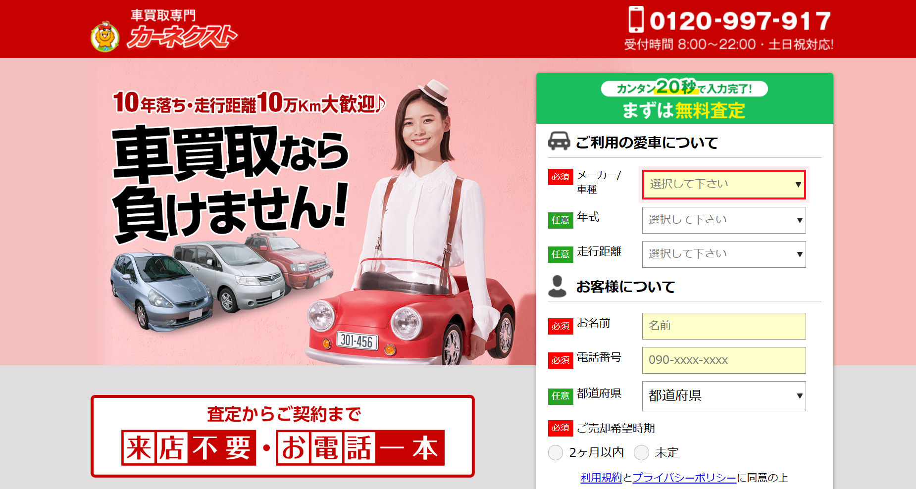
①クライアント選定
①業界：リース
②サービス名：カーネクスト

Slide 2
②競合任意選定+理由(Hmhmver)
ナビクル廃車買取(運営元：株式会社エイチームライフデザイン)
ハイシャル(運営元：ユニオンエタニティ株式会社)
カービュー(運営元：LINEヤフー株式会社)
カーセンサー(運営元：株式会社リクルート)
ユーカーパック(運営元：UcarPAC株式会社)
ソコカラ(運営元：株式会社はなまる)
選定理由はHmhmを用い、競合分析の欄に記載されていたかつ、
また、通常のGoogle検索で出てきた会社を選定

Slide 3
②競合任意選定+理由(Geminiver)
直接競合
株式会社TAU
NGP日本自動車リサイクル事業協同組合 株式会社NGP
ハイシャル(運営元：ユニオンエタニティ株式会社)
間接競合
街の板金塗装・修理工場
新車・中古車ディーラー（下取り）
ベンチマーク(2社)
株式会社BuySell Technologies
株式会社オズビジョン
新興企業
ソコカラ(運営元：株式会社はなまる)

Slide 4
③訴求軸タグ付け
「#車買取 #高価買取（全体へのアピール）」
「#しつこい営業なし（自社の強み）」
「#〇〇県（地域名）」
「#プリウス（具体的な車種名）」
└これが大枠として捉えられる。
そこからさらに細分化をし、

